Slide 1
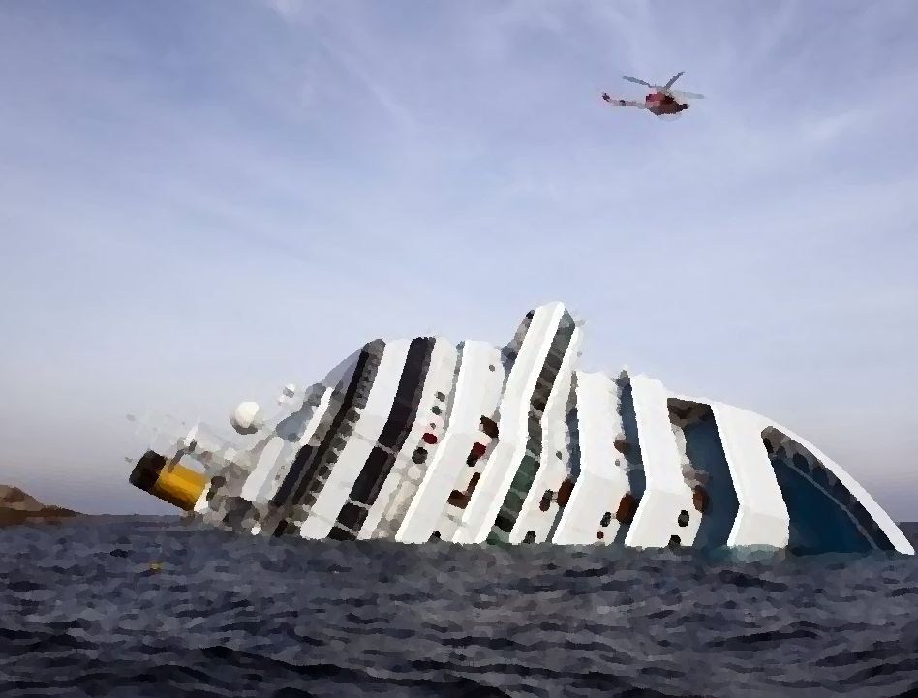
Segurança Marítima
CMG G. Melo, Out 2013

Slide 2
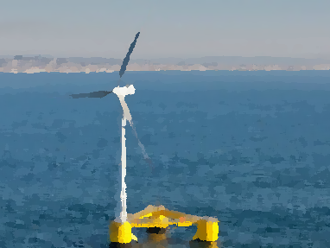
O Séc. XXI – O Século do Mar
Regulação
Tecnologia
Uso
Sustentável
Segurança
Notes:
A maior evolução das sociedades humanas deu-se na transição à 10.000 anos atrás, na mudança do paleolítico para o neolítico, quando o homem se fixou pela primeira vez à terra e inventou a agricultura, a escrita e a roda.
No mar o ser humano continua a ser um nómada-pescador-coletor. Será neste século que o homem se fixará na vastidão dos Oceanos? Estará a humanidade à beira de outro salto civilizacional, para um novo modelo Oceanocêntrico?
Estamos em crer que sim e o ISCIA quer estar na linha da frente desse despertar, daí a nossa presença neste forum.
2

Slide 3
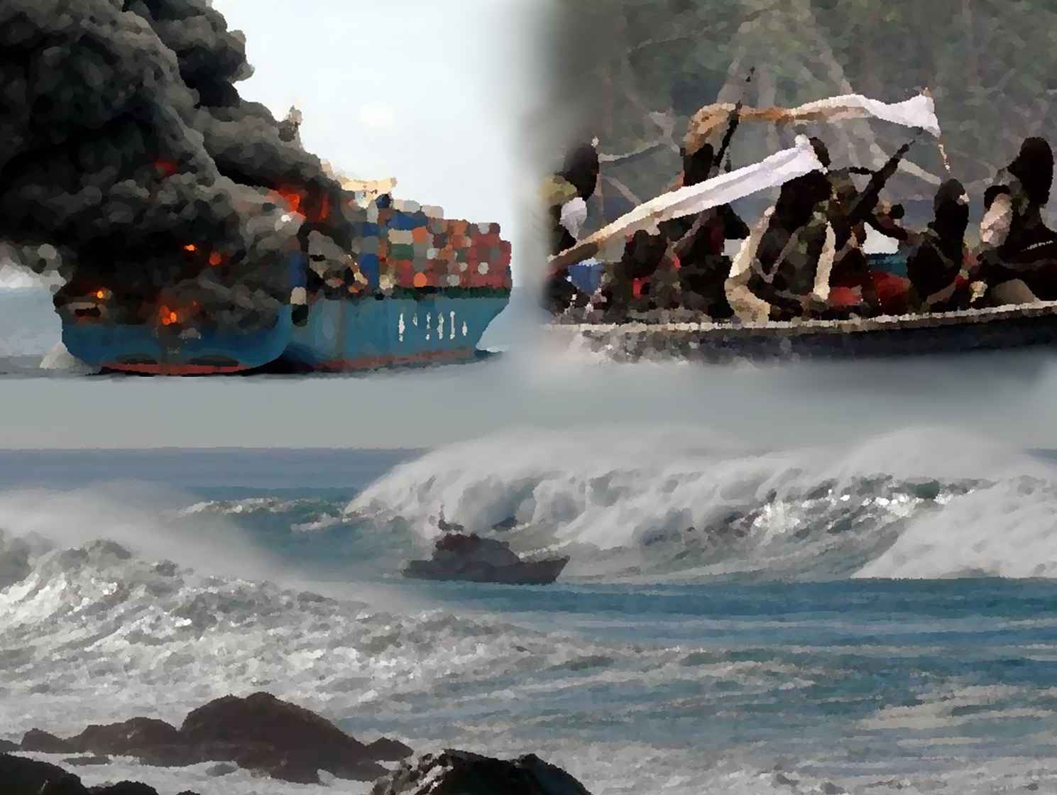
Ameaças
The threats
Actos acidentais (Safety)
Actos Intencionais (security)
Uso
seguro do mar
Fenómenos naturais
Notes:
Hoje discutiremos aqui a segurança marítima numa perspectiva abrangente, eminentemente holística
Para nós a segurança marítima, lato senso, tem três vertentes distintas, a segurança contra acidentes, a protecção contra actos intencionais e a antecipação e prevenção contra fenómenos naturais
Estas três vertentes contribuem decisivamente para o uso do mar com fins económicos de forma sustentável.
3

Slide 4
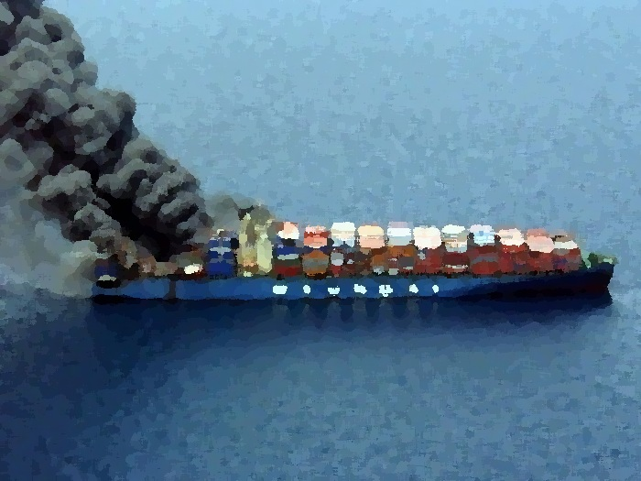
SEGURANÇA (SAFETY)
Coastal State
Flag State
Port State
(Imposição)
Investigação
Prevenção
Reação
Notes:
O fim último da segurança, no conceito anglo-saxónico de safety, é evitar perdas materiais e humanas por acidente, preservar o ambiente, mantendo a continuidade do negócio.
Dessa forma o ciclo de segurança compreende uma atitude essencialmente preventiva, uma capacidade reativa imediata quando na eventualidade de um acidente (tripulação e consequências) e por fim um processo de realimentação do sistema baseado na investigação exaustiva das causas imediatas e contributivas dos acidentes marítimos.
4

Slide 5
SEGURANÇA (SAFETY)
Regulamentação e normas
Dados estatísitcos
Mapa de poluição costa portuguesa
ISCIA - OSM
Fonte: Safety and Shipping 1912-2012, Allianz
Notes:
Sendo vós, certamente homens do mar, poderão verificar neste slide o progresso legislativo internacional e o enorme contributo deste para a segurança da atividade marítima.

Slide 6
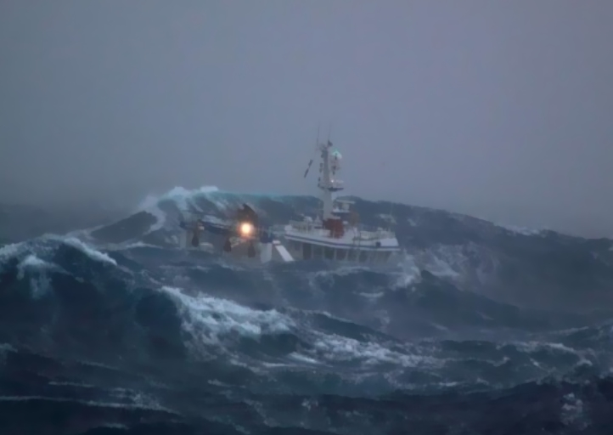
SEGURANÇA (SAFETY)
Componente humana capaz
O mar é um ambiente duro, muitas vezes imprevisível e impiedoso
Assim sendo, para operar no mar o ser humano tem que estar:
Fisicamento apto;
Psicologicamente apto ;
Deter os conhecimentos necessários.
Notes:
Ainda na perspectiva da prevenção importa realçar a importância crucial da qualidade da componenete humana.
Mais de 90% dos acidentes marítimos tem origem em erros humanos. Sendo assim a formação e o treino da componente humana são essenciais.

Slide 7
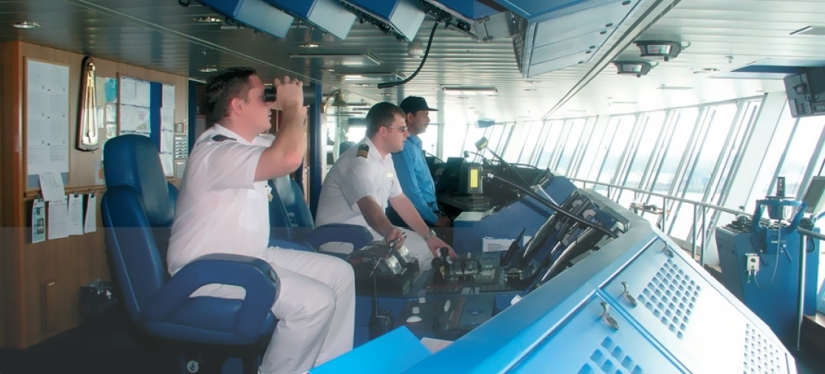
SEGURANÇA (SAFETY)
Formação e treino
Conhecimento
CULTURA
Experiência
Atitude
Notes:
Assim sendo existe a necessidade de desenvolver uma cultura marítima, assente no conhecimento, na experiência e na atitude. Só estas três componentes harmoniosamente integradas permitirão a criação de uma cultura de segurança marítima.

Slide 8
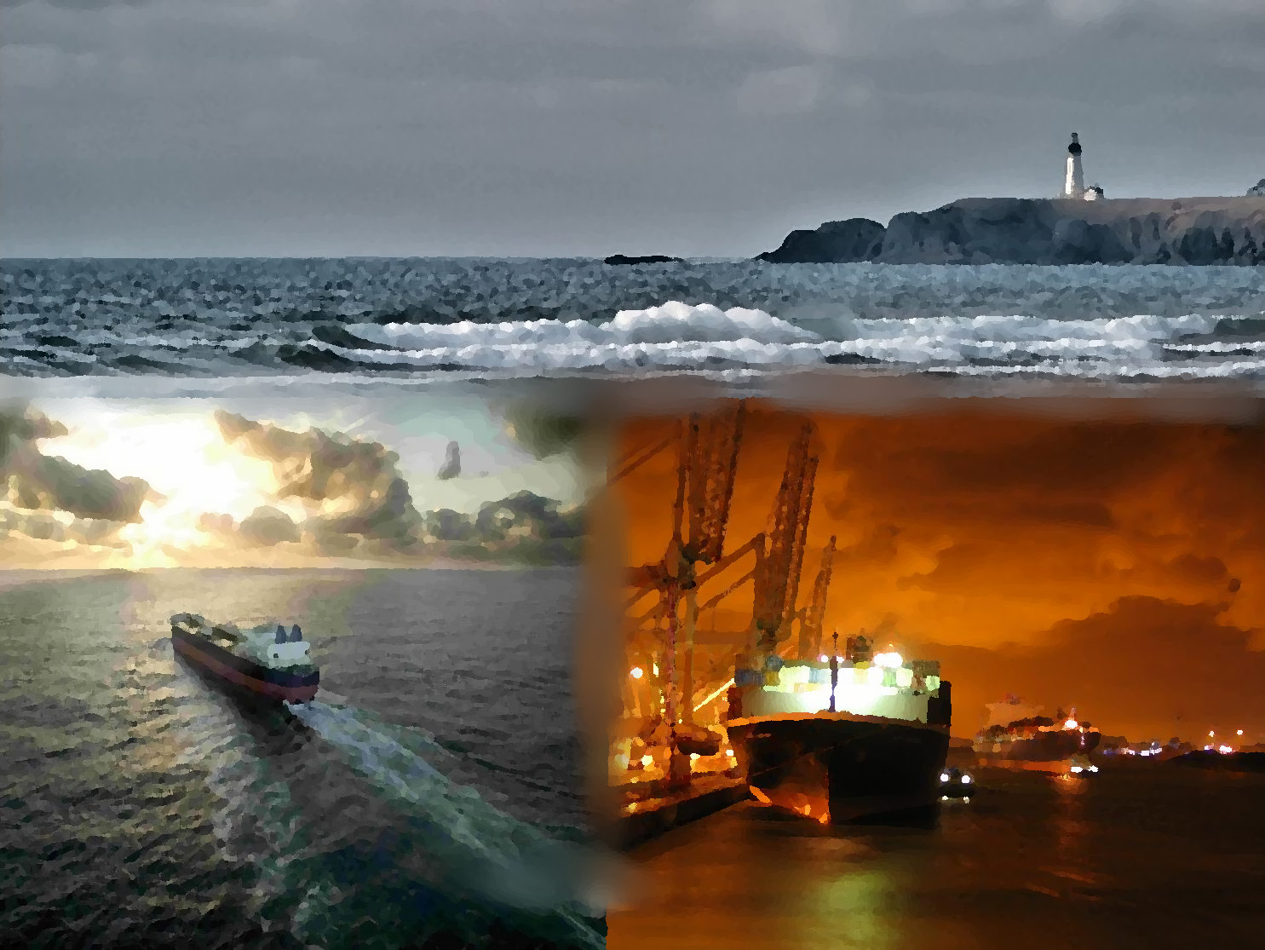
SEGURANÇA (SAFETY)
Organização
Coastal State
Flag State
Port State
Notes:
Também, central à Segurança Marítima é a organização que permitirá a fiscalização das normas e a repressão dos actos ilícitos contributivos para a insegurança marítima.
O Coastal State que exerce a autoridade sobre as águas de jurisdição do país através da ordenação do espaço, da fiscalização e de repressão de ilícitos e inconformidades que venham a ser detetadas.
A segunda entidade, o Flag State, é a autoridade que tem jurisdição legal, à luz das convenções internacionais, sobre os navios ou plataformas que arvorem o seu pavilhão. É suposto que o país exerça a fiscalização adequada de modo a garantir que os navios que usem o seu pavilhão cumpram com os padrões internacionalmente estabelecidos. O que acontece é que coexistem na comunidade internacional países que fazem cumprir essas normas e outros que não fazem. O facto dos navios não cumprirem com os padrões de navegação coloca em risco a navegação mundial, o ambiente e exerce uma concorrência desleal num mundo cada vez mais globalizado.
A terceira entidade, o Port State, é a entidade que exerce a autoridade sobre os portos e que pode exercer a fiscalização dos padrões internacionalmente estabelecidos sobre navios estrangeiros (exceptuando os de Estado) que demandem o porto, e em caso de graves desconformidades requerer a detenção do navio. Esta autoridade exerce desta forma um poder verificador que combate de algum modo os navios abaixo dos padrões, a concorrência desleal e as bandeiras de conveniência.
8

Slide 9
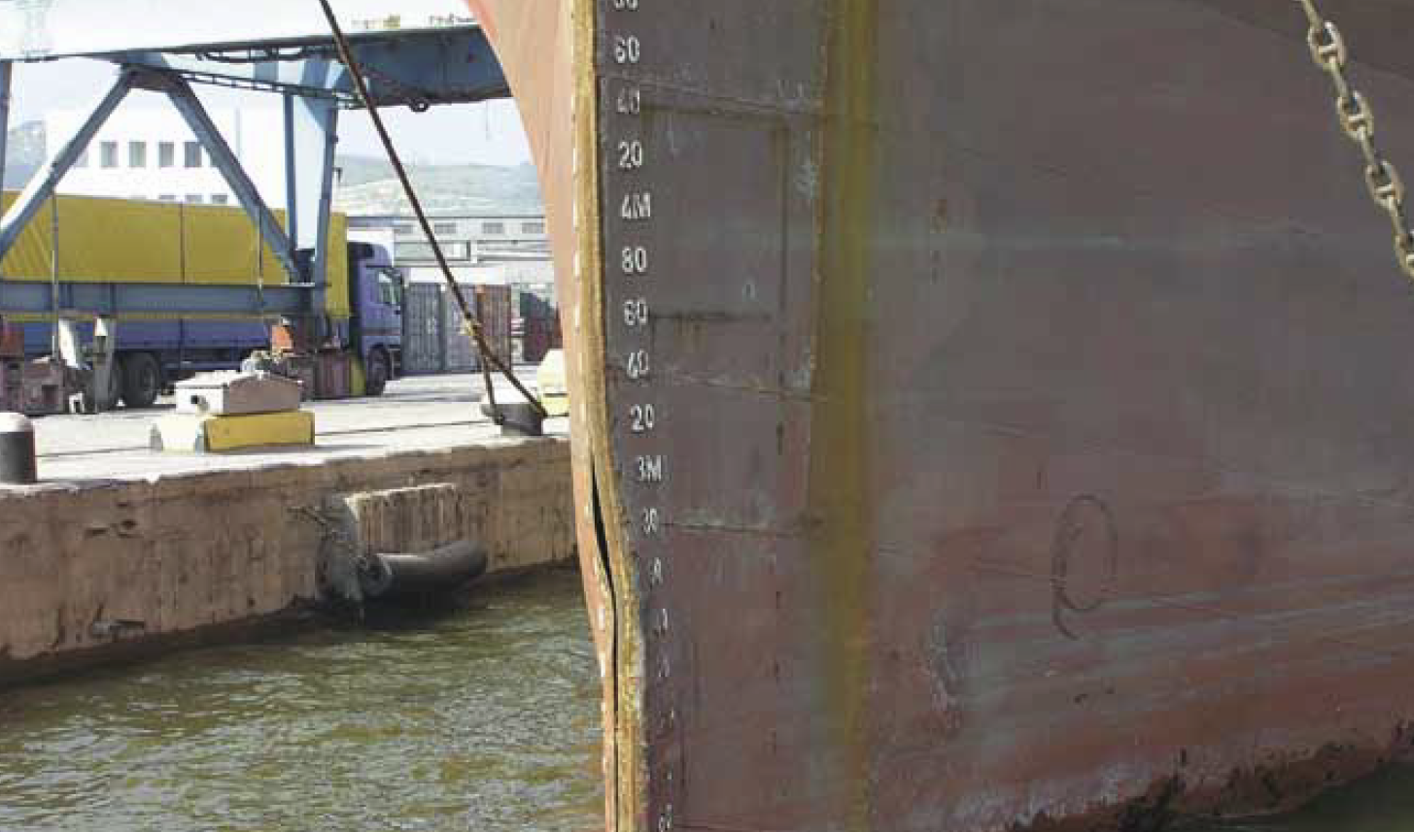
SEGURANÇA (SAFETY)
Padrões e concorrência
Países Proprietários das 10 maiores frotas(Mi. Gt)
10 pavilhões mais usados pela frota mundial (Mi. Gt)
IHS Fairplay, 31 Dez 2010
Notes:
As convenções Solas e Marpol estabelecem um conjunto de padrões mínimos de segurança que incidem sobre:
a construção dos navios e plataformas;
a manutenção destes;
os meios de salvamento;
as qualidades náuticas;
a condução das plataformas;
condições laborais;
e de treino dos tripulantes.
No entanto, muitos armadores fogem às regras impostas registando as suas frotas debaixo de uma bandeira de conveniência que não exerce convenientemente as suas responsabilidade de Flag State e com isso contribuem para a concorrência desleal num mercado aberto e globalizado.
Isto mesmo pode ser verificado no slide.

Slide 10
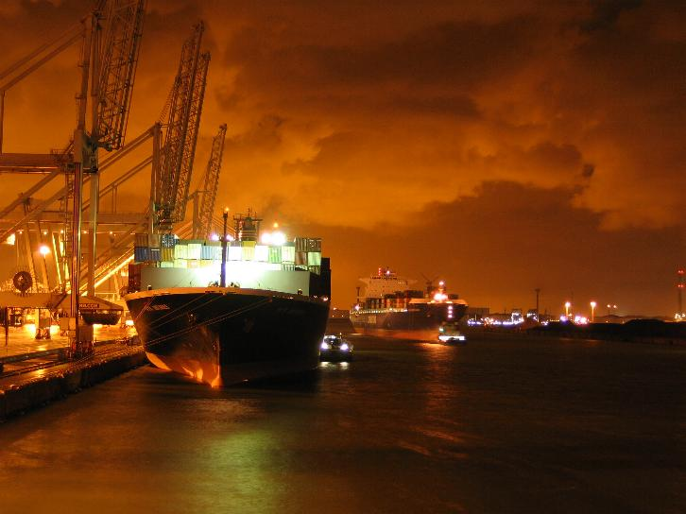
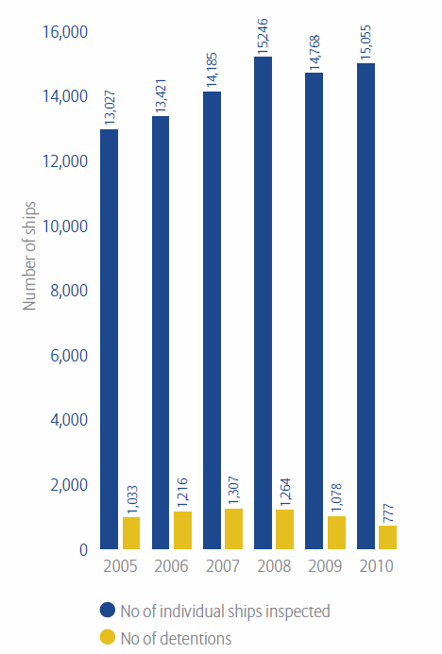
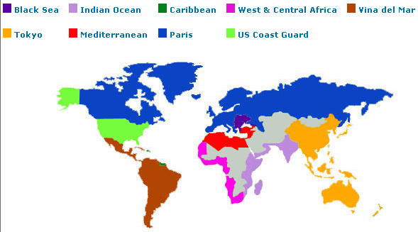
SEGURANÇA (SAFETY)
Port State
Fonte:www.parismou.org
Nrº navios e detidos entre 2005-2010 no âmbito do Paris MOU
Inspeccionados
Detidos
Fonte: http://ibicon.ru/psc-port-state-control.html
Fonte:www.parismou.org
Notes:
O Port State Control embora tendo um papel fundamental no combate aos navios sub-standard, conforme mostra o slide, ainda não conseguiu dar uma machadada final nesta prática conforme se pode observar no slide anterior e no próximo.

Slide 11
SEGURANÇA (SAFETY)
% inconformidades todos os MOU - PSC
Fonte: IMO
Notes:
No entanto, e de acordo com dados da IMO, poder-se-á observar que apesar dos mecanismos do PSC a percentagem de navios sub-standard não diminui consistentemente.

Slide 12
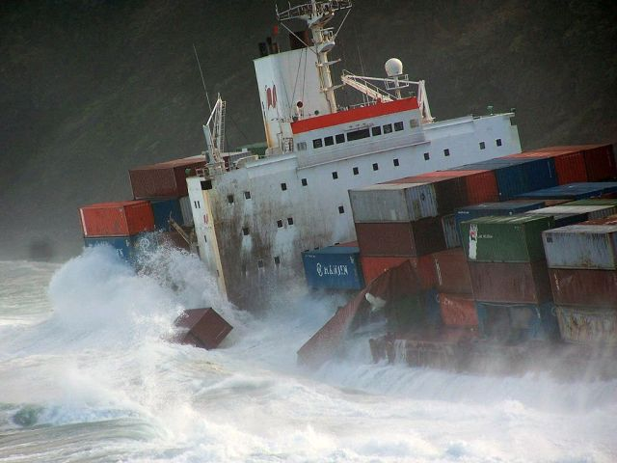
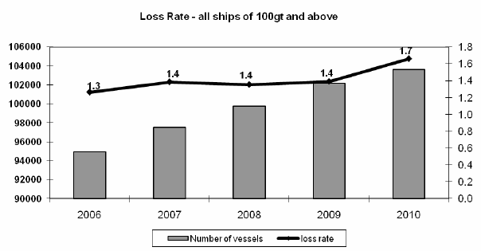
SEGURANÇA (SAFETY)
Acidentes com navios (+100 Gt) 2001-2012
Causas
Fonte: IMO, 2011
Fonte: Safety & Shipping, Review 2013 – Allianz
Notes:
Quando todas as medidas de prevenção anteriores falham, e os acidentes acontecem, a preocupação imediata será reagir o mais cedo e da forma mais extensa e completa possível, minimizando perdas e consequências. Sendo assim é absolutamente essencial que a tripulação esteja bem treinada e rotinada nos aspectos de segurança. Um exemplo negativo disso foi o recente caso do Costa Concordia. O registo histórico dos acidentes marítimos mostra que quando se torna impossível controlar a situação logo ab initio, os resultados são normalmente catastróficos, com perdas materiais e pessoais graves e não raras vezes com consequências ambientais significativas. Nesta situação extrema, dar-se-á início a uma operação de salvamento, recuperação e ou combate contra a poluição que possa resultar do acidente.
Como se pode constatar neste slide, a percentagem de navios perdidos aumentou entre 2006 e 2010.

Slide 13
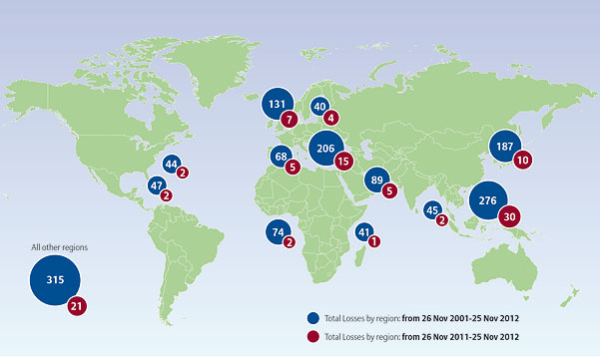
SEGURANÇA (SAFETY)
Acidentes com navios (+100 Gt) 2001-2012
Notes:
Poder-se-á constatar neste slide, a distribuição geográfica dos acidentes marítimos nos últimos 10 anos.

Slide 14
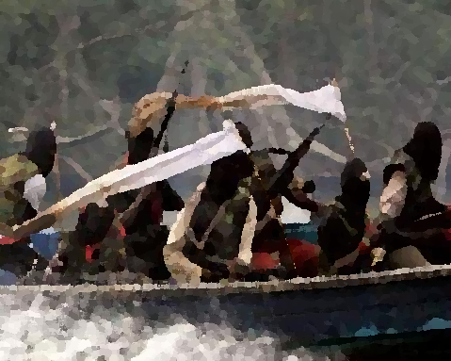
PROTECÇÃO (SECURITY)
Marinhas
Forças Seg.
Aut. Port.
Proteção
Agentes
Risco
Notes:
Iremos agora, olhar para a segurança numa perspectiva de protecção, ou security, no conceito anglo-saxónico.
O fim último da protecção é contrariar actos intencionais que possam colocar em risco a atividade marítima.
O ciclo da protecção tem que estar necessariamente enquadrado por um ordenamento jurídico internacional, importante num espaço aberto onde circulam todo o tipo de atores.
As convenções mais relevantes são a Convenção sobre a lei dos mares de 1982, as convenções sobre actos ilegais contra a actividade marítima de 1988 e o ISPS Code de 2004 (International Ship and Port Facílity Security Code).
Sendo a protecção uma medida de mitigação de uma ameaça, importa perceber quem são os agentes que podem pelas suas motivações e ações colocar em risco a atividade marítima.
Uma vez percebidas as motivações e o modo de operação destes, importará fazer uma análise do risco que contribuirá de forma decisiva para selecionar as medidas de proteção. Naturalmente, da eficácia destas, ou não, se criará um processo que realimente o ciclo.
14

Slide 15
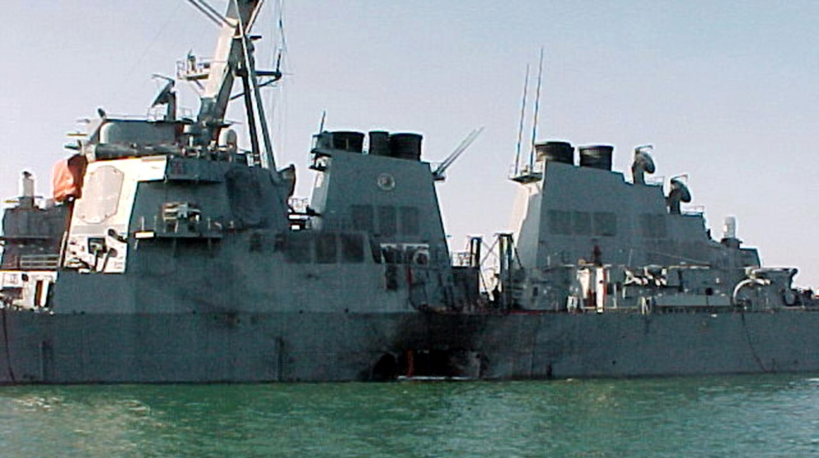
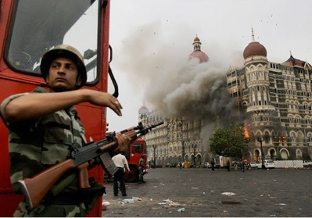
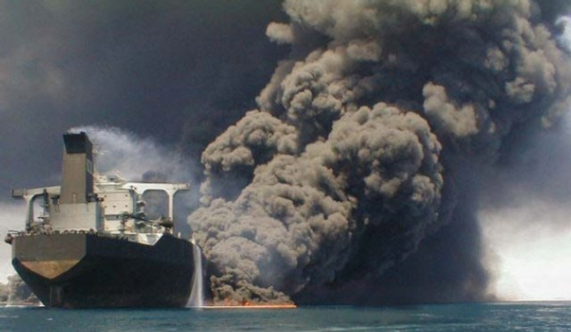
PROTECÇÃO (SECURITY)
Terrorismo
Ataque ao USS Cole, porto Aden, 2000 – 17 mortos e 39 feridos.
Dez 2008, ataque vindo do mar a Mumbai, Índia. 183 pessoas mortas.
Ataque ao petroleiro Francês Limburg, na costa do Yemen2002
Notes:
Uma das ameaças potencialmente mais perigosas à atividade marítima é o terrorismo.
Quando foi capturado em Novembro de 2002, Abd al-Rahim al-Nashiri, o chefe de operações da Al Qaida tinha desenvolvido uma estratégia de ataque à navegação mercante Ocidental que passava por:
Abalroar navios vulneráveis no mar;
Explodir com navios de média dimensão nos portos;
Atacar superpetroleiros, por ar, com pequenas avionetas carregadas com explosivos;
Atacar navios nos portos com mergulhadores, ou equipas de demolição.
Samud Hamid al-Utaibi que substituiu al-Nashiri teve um papel ativo e relevante nos ataques ao USS Cole em 2000 e ao Petroleiro Francês Limburg, em 2002.
Em 2008 um grupo de terroristas de origem paquistanesa assaltou um navio mercante tendo-o usado como veículo de penetração em Mumbai, Índia, perpetrando um ataque anfíbio, mortal, à cidade.
Este ataque levantou enormes preocupações em todo mundo, pois sabe-se que a Al Qaida pretende desenvolver uma frota de navios e tripulantes para expandir o seu teatro e leque de operações.
A NATO realiza desde Outubro de 2001 a operação Active Endeavour contra o terrorismo no Mediterrâneo, onde participam regularmente fragatas e submarinos portugueses.

Slide 16
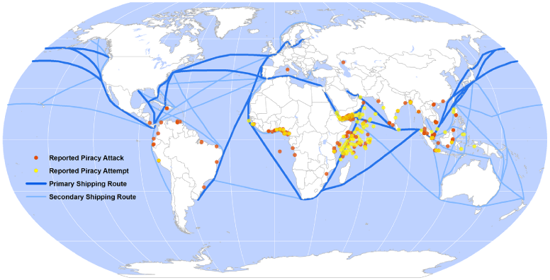
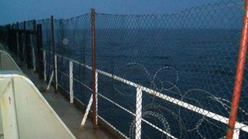
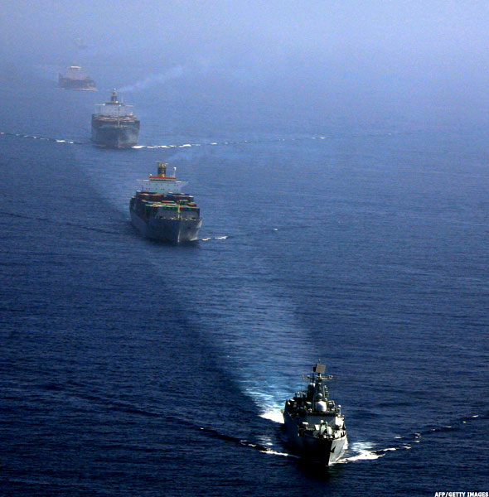
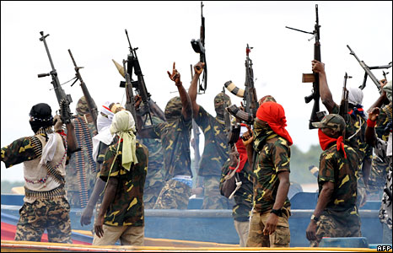
PROTECÇÃO (SECURITY)
Pirataria
Fonte: ICC International Maritime Bureau
Notes:
Outro flagelo dos tempos modernos é a pirataria.
Limitações no quadro legal internacional e o respeito pelas fronteiras dos Estados falhados tem evitado um combate mais eficaz contra este tipo de ameaças.
A União Europeia e a NATO tem desenvolvido acções permanentes no Oceano Índico, no âmbito de duas operações paralelas, a operação Atalanta (UE) e a operação Ocean Shield (NATO). A Marinha portuguesa já participou diversas vezes nestas operações tendo tido a responsabilidade de as comandar por três vezes.
As modalidades de ação usadas são as de pesquisa de áreas e a de protecção de comboios.
Outros países como a Rússia, a China, a Índia e o Japão também têm também desenvolvido operações contra a pirataria.
As medidas de proteção mais usadas pela Marinha mercante são medidas passivas, quer sejam estas os compartimento de refúgio a bordo, ou os dipositivos anti-abordagem. Alguma navegação mercante já utilizou grupos armados para defesa própria.

Slide 17
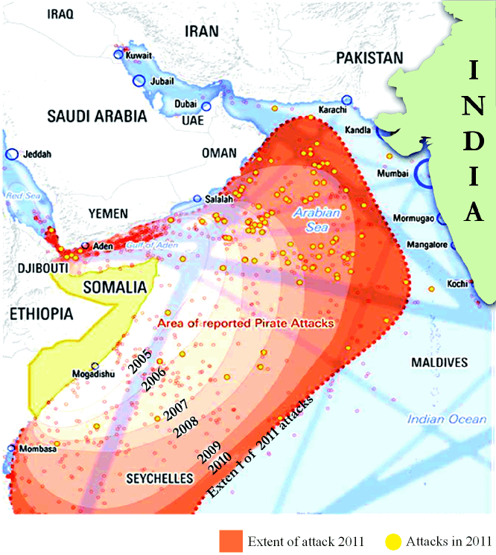
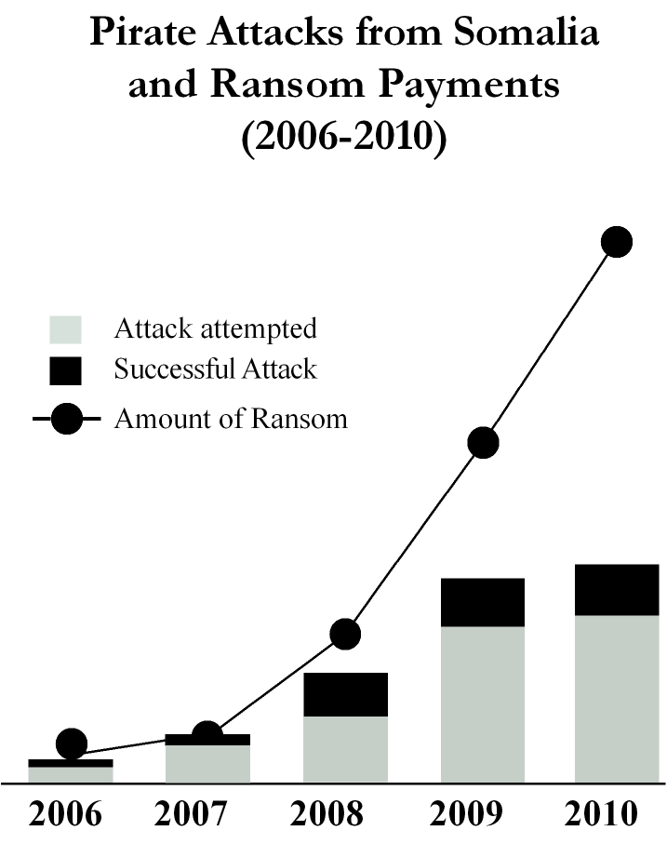
PROTECÇÃO (SECURITY)
Pirataria
http://www.businesseconomics.in/?p=2810
Notes:
Como se poderá ver pelo slide, este fenómeno está para ficar e tornar-se-á mais sofisticado nos meios e tácticas utilizadas.

Slide 18
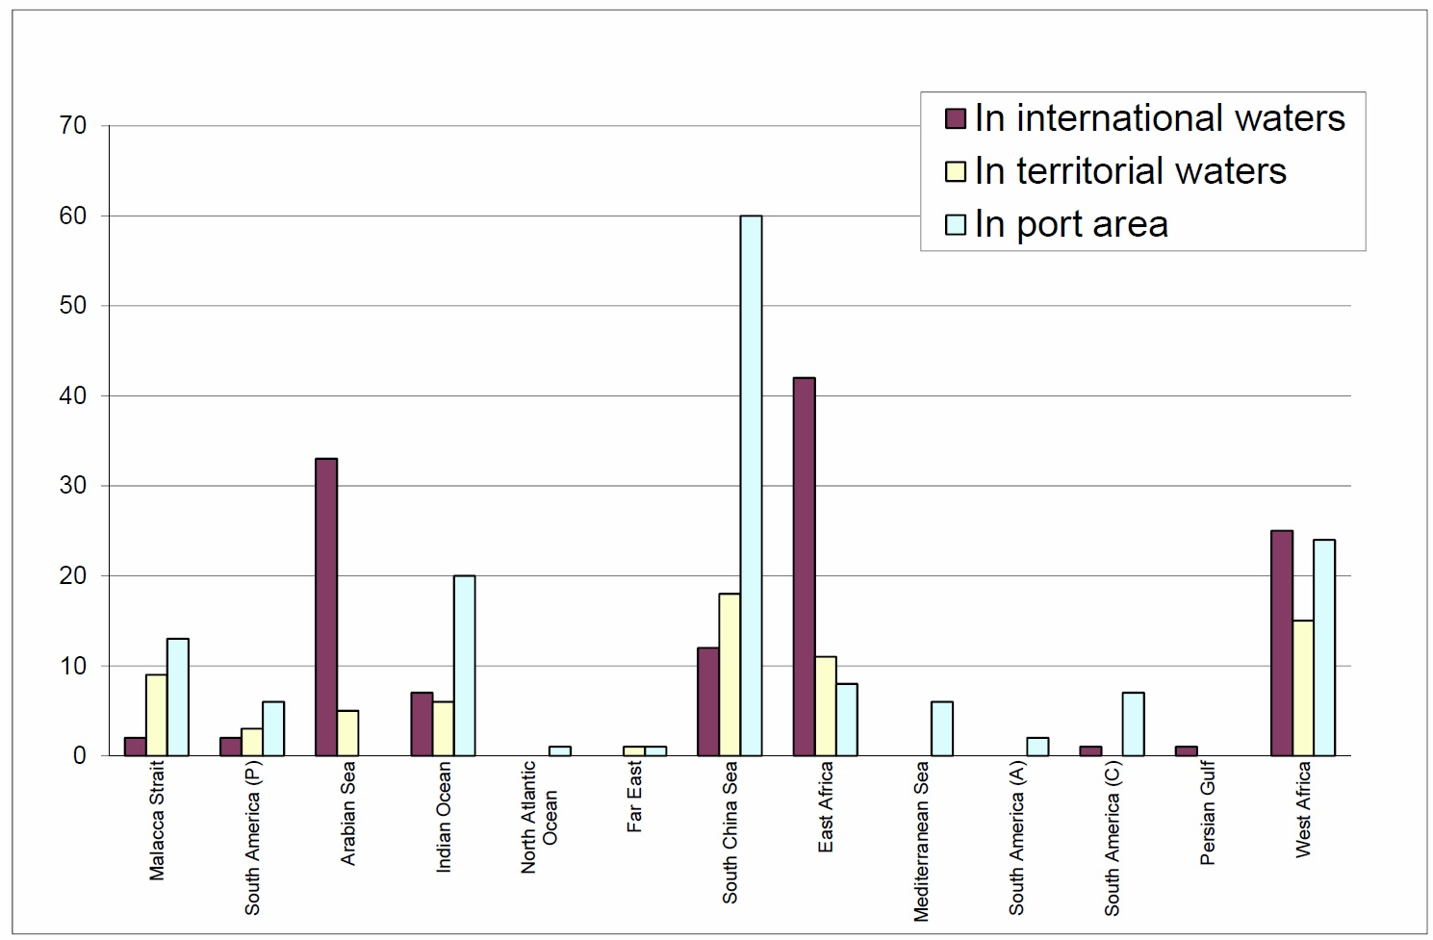
PROTECÇÃO (SECURITY)
Pirataria
Fonte: IMO
Notes:
Este slide mostra a distribuição dos acidentes de pirataria por áreas geográficas e zonas de intervenção.

Slide 19
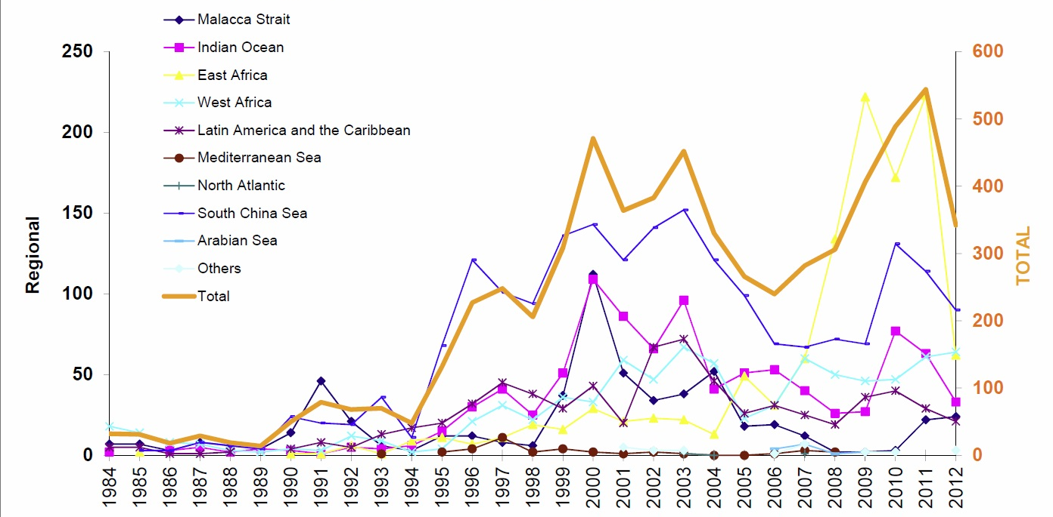
PROTECÇÃO (SECURITY)
Pirataria
Fonte: IMO
Notes:
Evidência neste slide a zona do Golfo da Guiné

Slide 20
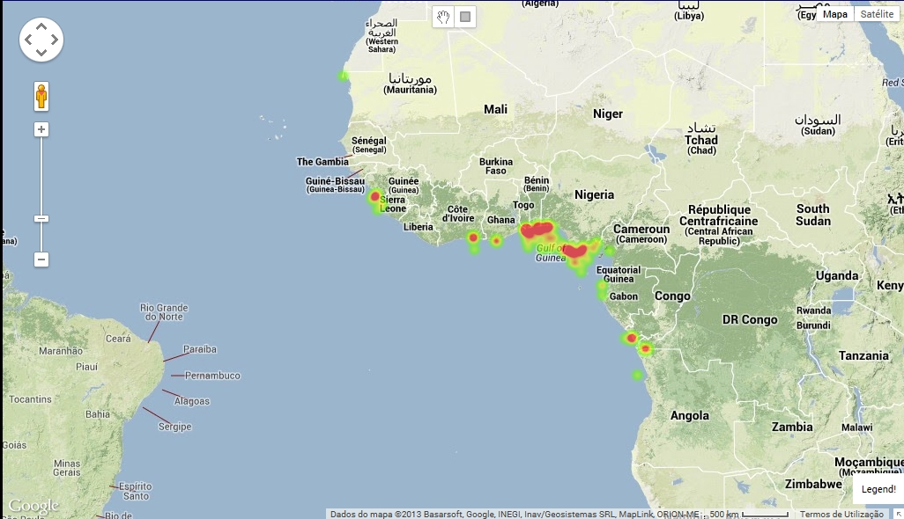
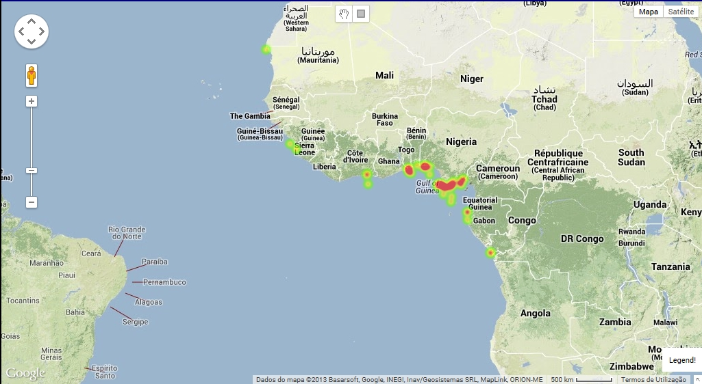
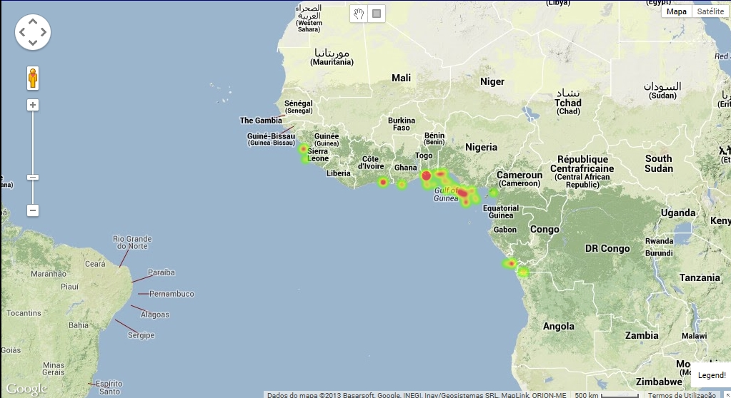
PROTECÇÃO (SECURITY)
Pirataria GoG
2011
2011 - 2013
2013
2012
http://maritimepiracygog.org
Notes:
Mostram-se aqui os mapas de temperatura (densidade de ataques) e a sua evolução nos últimos três anos.

Slide 21
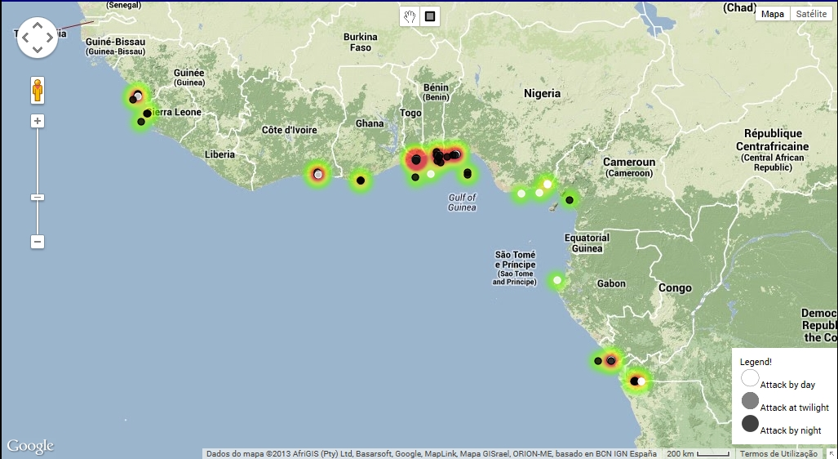
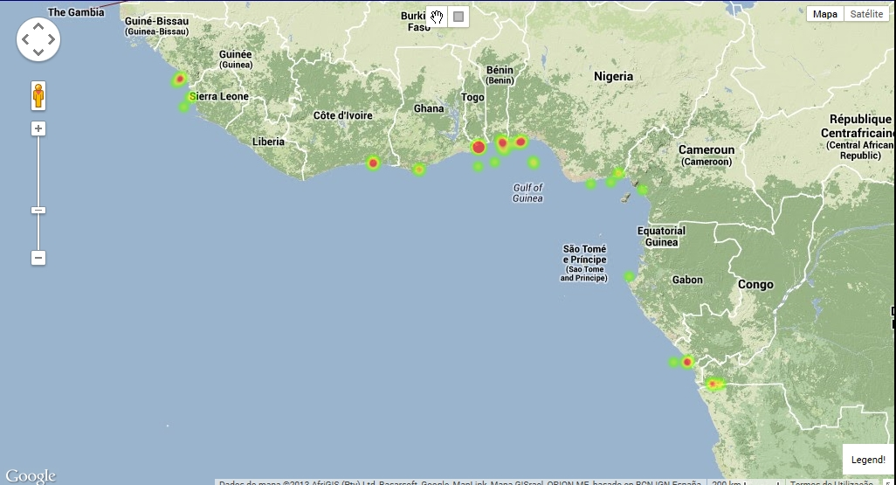
PROTECÇÃO (SECURITY)
Pirataria GoG
ISPS code
Autoridade Portuária
http://maritimepiracygog.org
Notes:
Neste slide poder-se-á verificar as falhas de implementação de verdadeiras políticas de ISPS code.

Slide 22
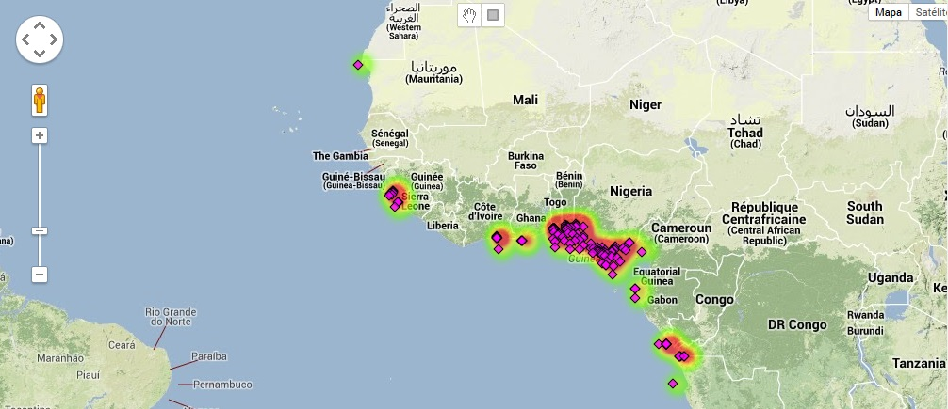
PROTECÇÃO (SECURITY)
Pirataria GoG
2011 - 2013
http://maritimepiracygog.org
Notes:
Mostra-se neste slide a distribuição de acordo com o critério do período nocturno-diurno dos ataques.

Slide 23
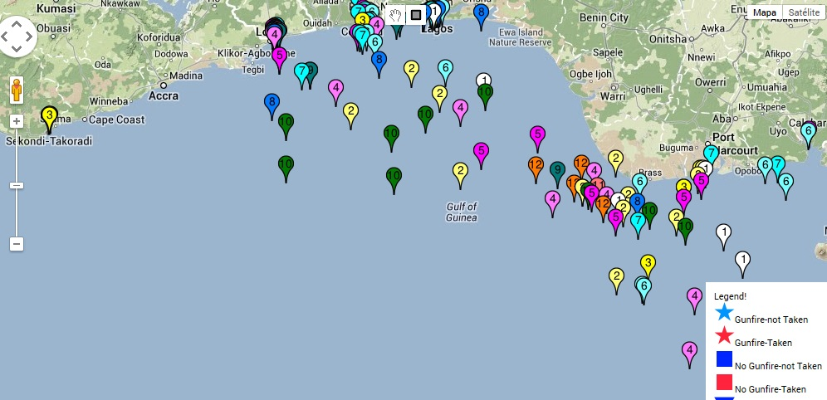
PROTECÇÃO (SECURITY)
Pirataria GoG
http://maritimepiracygog.org
Notes:
Mostra-se também, neste slide, a distribuição de acordo com o mês do ano e um zoom sobre a zona da Nigéria.

Slide 24
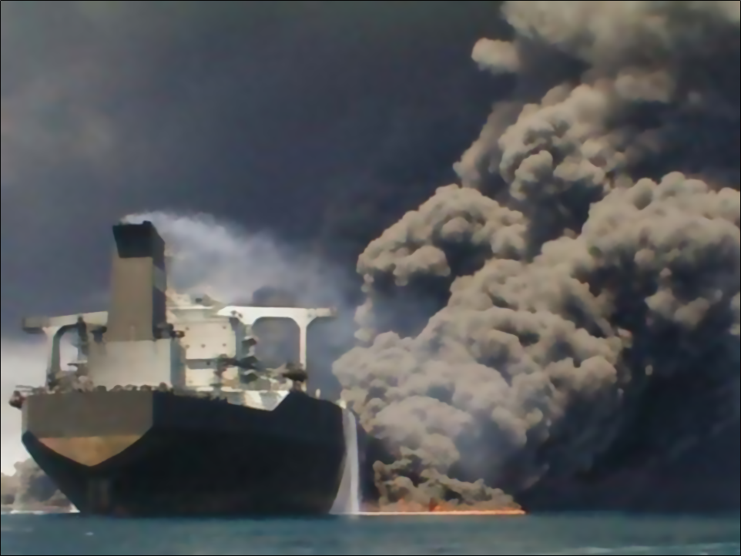
CONSEQUÊNCIAS
Ambientais
Económicas
Perda de vidas
Psicológicas
Políticas
Notes:
Olhámos para a segurrança marítmina na perspectiva das causas, convém enumerar também as consequências.
24

Slide 25
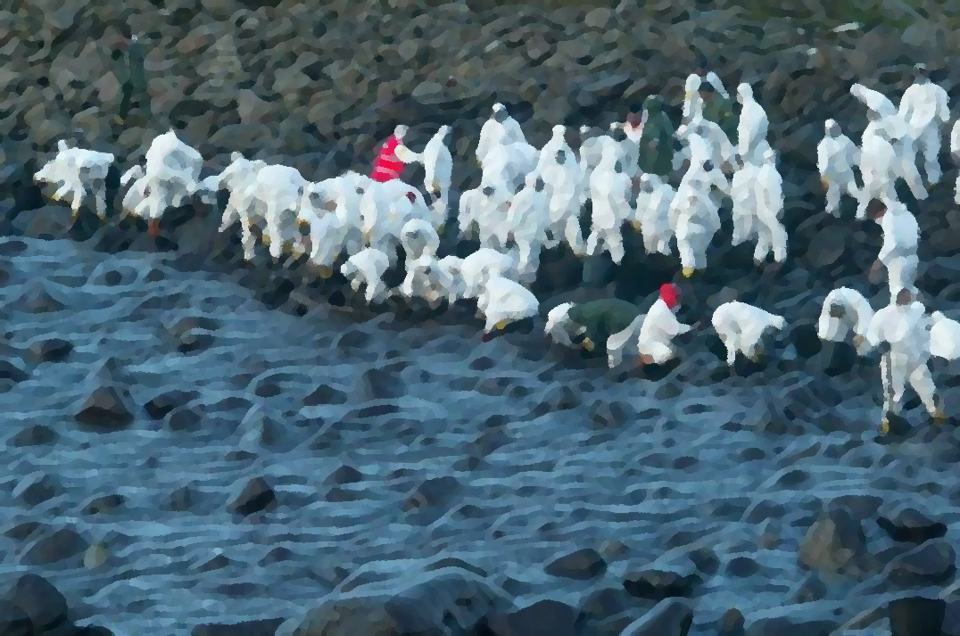
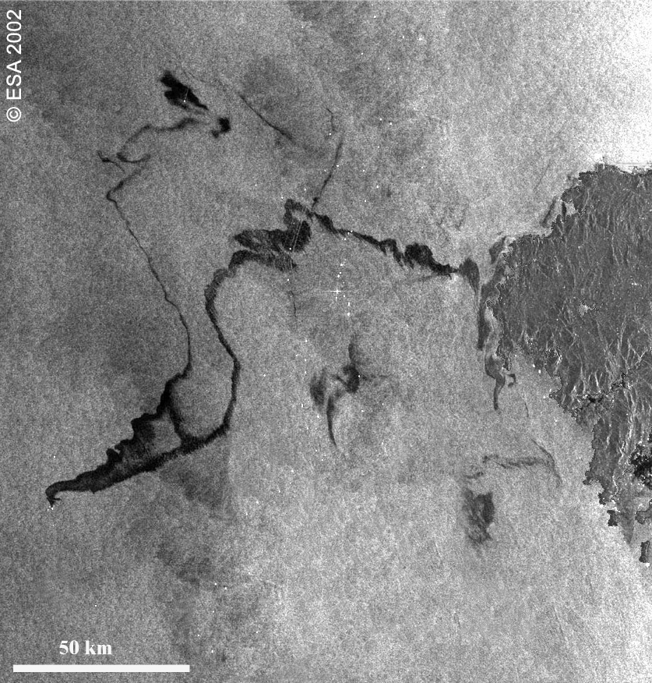
CONSEQUÊNCIAS
Ambientais
Notes:
Uma das consequências mais nocivas para a economia, para o ambiente e para a população em geral, são os danos ambientais resultantes dos acidentes.
Pode-se facilmente constatar, no slide, a dimensão da poluição provocado pelo afundamento do Prestige em 2002.

Slide 26
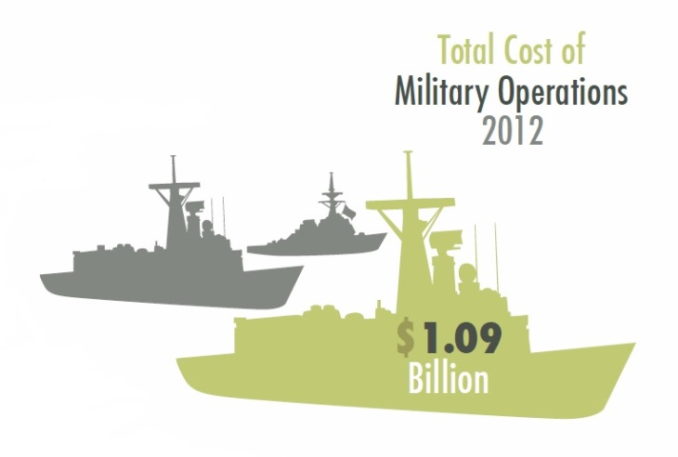
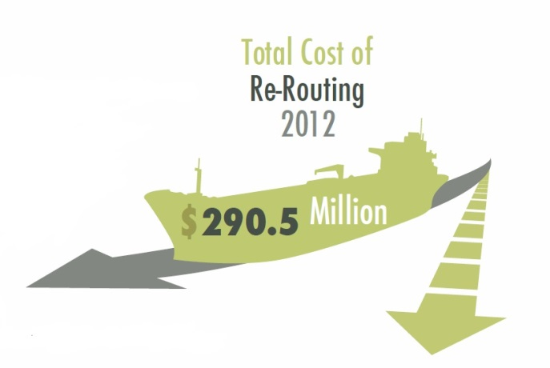
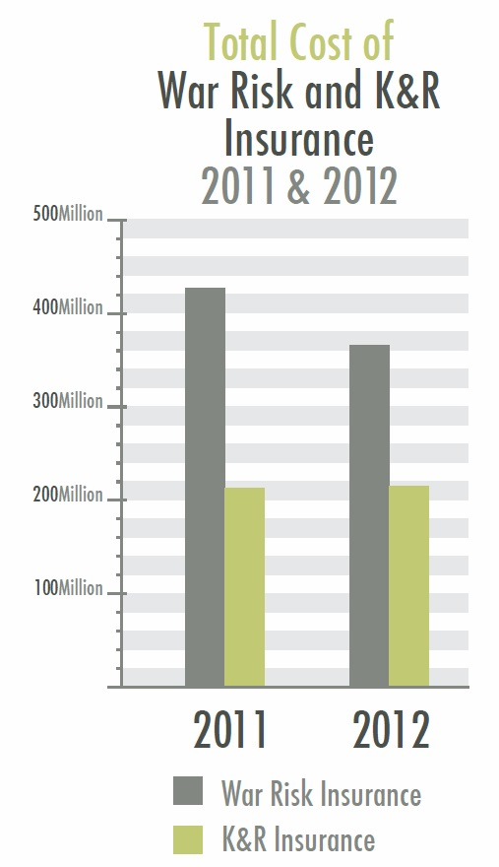
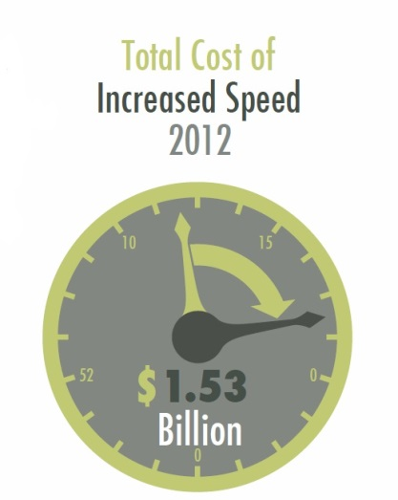
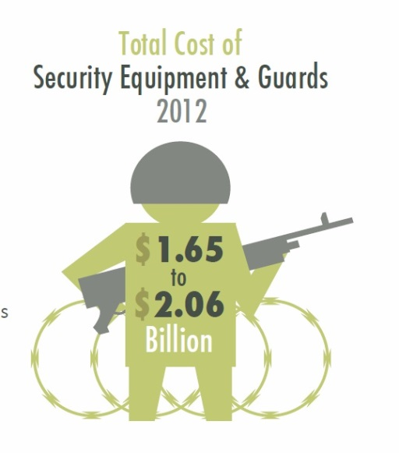
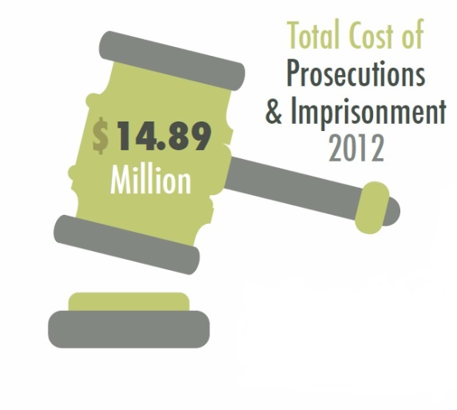
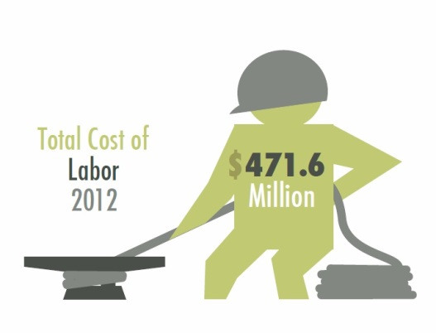
CONSEQUÊNCIAS
Económicas - Pirataria
Fonte: Ocean Beyond Piracy – Report 2012
Notes:
Uma das consequências mais nocivas para a economia, são os custos suportados por esta em resultados de actos intencionais, neste caso os da pirataria.

Slide 27
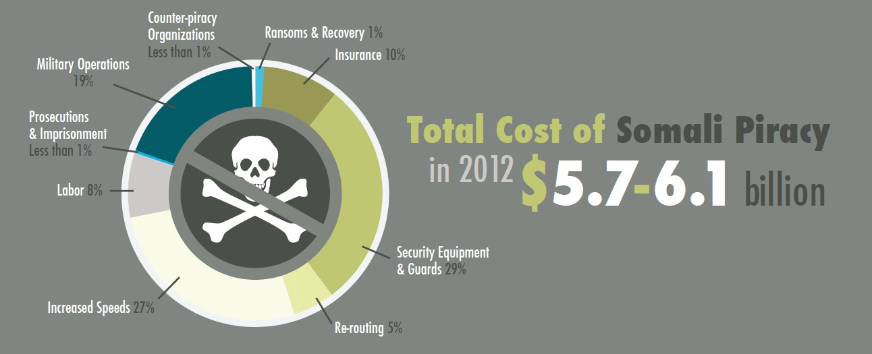
CONSEQUÊNCIAS
Económicas - Pirataria
Fonte: Ocean Beyond Piracy – Report 2012
Notes:
Aqui se poderá verivicar a dimensão assimétrica do combate a este flagelo, uma vez que se calcula que os lucros gerados pela pirataria na zona da Somália nos últimos dez anos não superem os 150 Mi de US$.

Slide 28
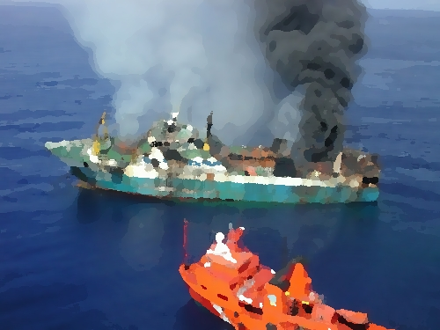
CONSEQUÊNCIAS
Vidas perdidas na actividade marítima
Fonte: IMO
Notes:
As áreas de busca e salvamento estão definidas pela convenção SAR das NU de 1979, com actualizações recentes, conforme a figura do slide. Todas as áreas de busca e salvamento têm um centro responsável pela coordenação das actividades de socorro.
A área de responsabilidade nacional é das maiores do Mundo e mede 63 vez a superfície do território nacional.
O Centro de coordenação é em Lisboa e está sob responsabilidade da Marinha.
A Marinha, tem um dispositivo de 12 navios/365 dias do ano, em permanência, estrategicamente colocados na área, com prontidão imediata para permitir o socorro a qualquer ponto desta em menos de 48 horas, caso não se consiga fazer por outra via. Nos últimos seis anos foram realizadas 4597 ações de busca e salvamento tendo sido salvas 2038 pessoas.

Slide 29
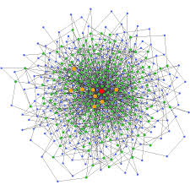
CONSEQUÊNCIAS
Guerra entre redes - globalização
Notes:
A globalização gera um combate feroz entre redes de influência, informação, negócios e actividades. As redes que se conseguirem organizar e estruturar melhor poderão ter elevadas vantagens competitivas. No caso da APLOP, com membros nos principais Oceanos e com acesso ao Hiterland de quatro continentes, estas vantagens ainda estão por realizar e necessitam de um esforço organizativo e entusiasmos, fruto da percepção de todos das enormes vantagens que daqui podem resultar.

Slide 30
Segurança Marítima
CMG G. Melo, Out 2013
Notes:
Termino aqui um périplo pela segurança marítima numa perspectiva holísitca, tendo a certeza de não ter podido explorar por limitação de tempo outras áreas importantes deste tema.

